Slide 1
Ponto de Situação

Slide 2



Framework
Simples e Fácil de usar;
Leve (tem apenas 3 mb);
Funcionalidades essenciais;
Ótimos recursos disponíveis;

Slide 3
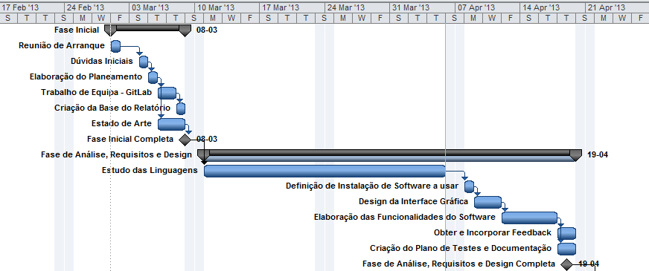
Planeamento
Primeira Metade

Slide 4
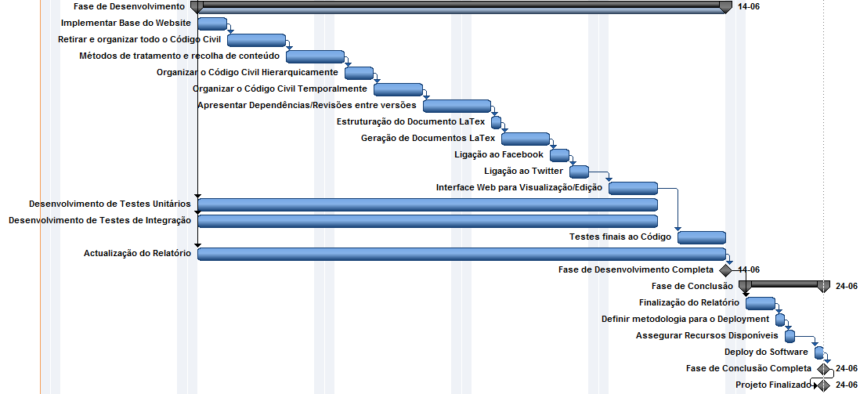
Planeamento
Segunda Metade

Slide 5
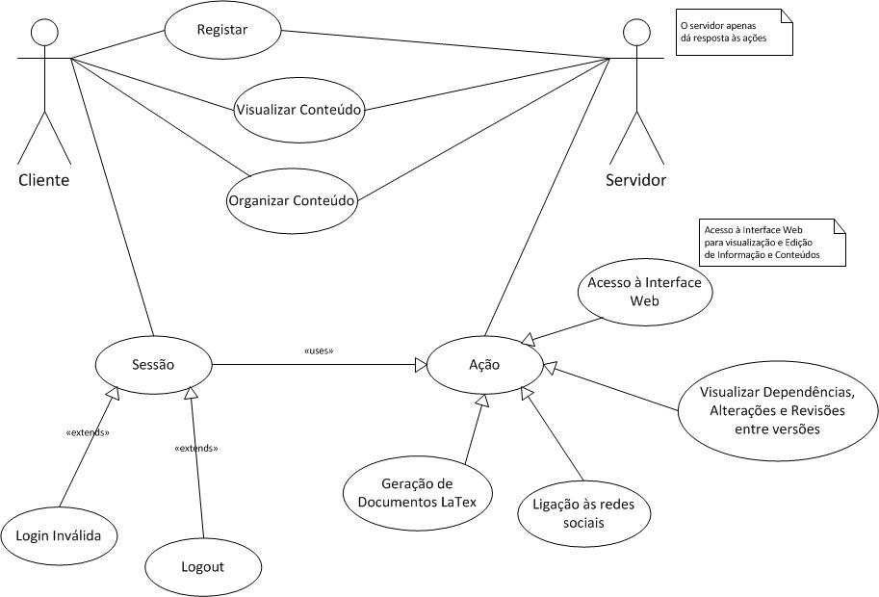
Caso de uso

Slide 6




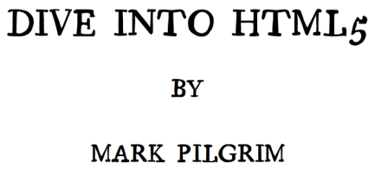
Tutoriais

Slide 7
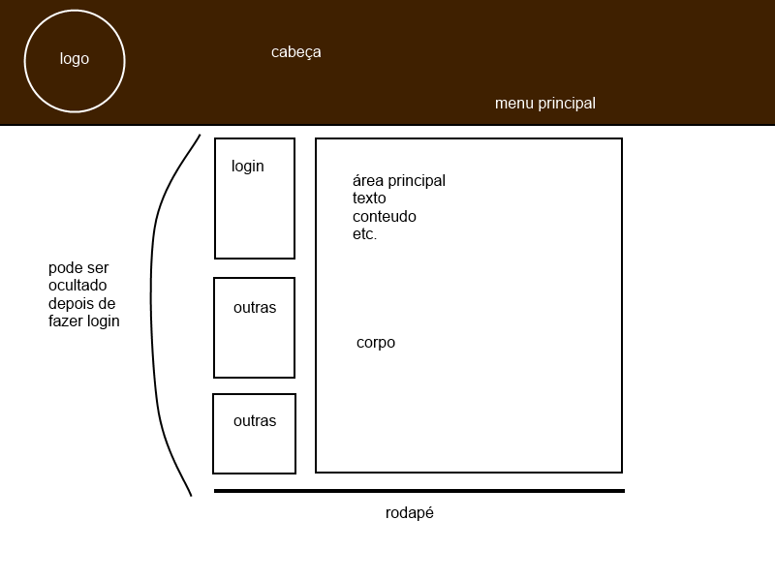
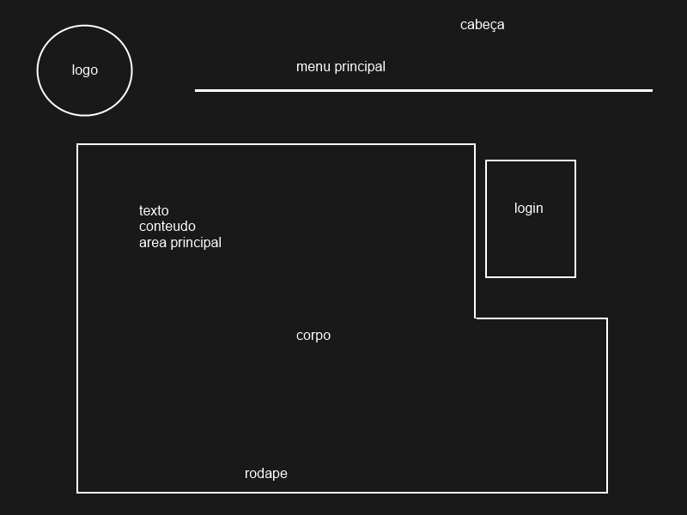
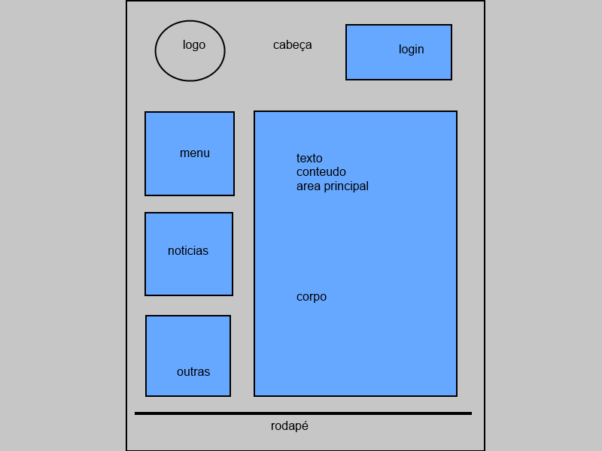
Design
Maus
Designs

Slide 8
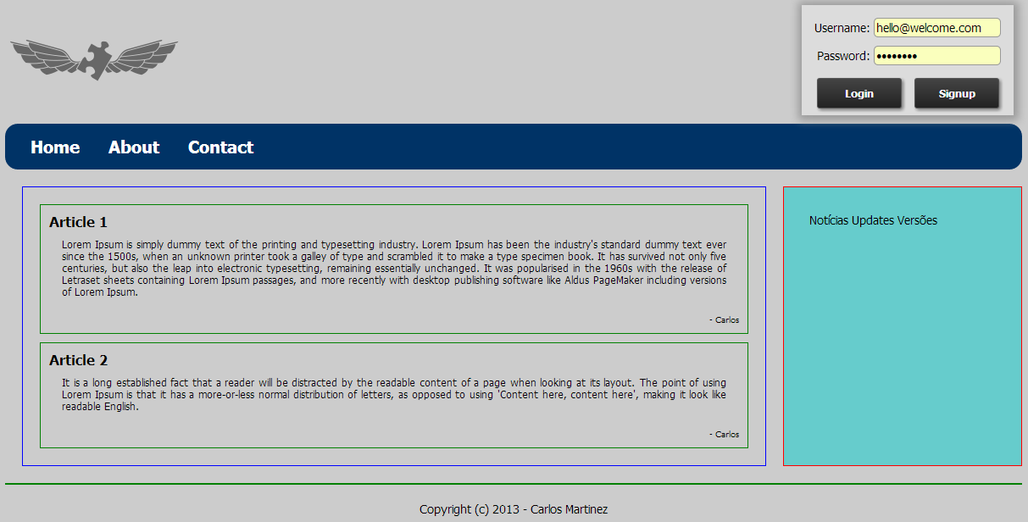
Design

Slide 9
Futuro
Interface Gráfica (Botões, Menus, Cores, etc.);
Definir Funcionalidades;
Diagramas;
Preparar para começar a programar;

Slide 10
Bibliografia
http://diveintohtml5.info/
http://net.tutsplus.com/
http://tutorialcodeigniter.com/
http://ellislab.com/codeigniter/user-guide/
http://www.youtube.com/playlist?list=PL64C7A705EE0A57C5
http://phpacademy.org
http://www.2expertsdesign.com
http://www.simplycodeigniter.com
http://www.html5rocks.com/en

